Slide 1
منابع اطلاعاتی
صالح مبین- عضو هیات علمی گروه برق دانشگاه زنجان
فروردین 98

Slide 2
منابع چاپی
- کتب و نشریات ادواري،
- جزوه، بروشور، نقشه، نمودار،
پایان نامه، گزارش طرح هاي تحقیقاتی،
شرح مذاکرات
گردهمائی هاي علمی و تخصصی،
اختراعات، دفترچه هاي راهنماي فنی، بریده جراید؛ عکس،
انتشارات سازمانهاي دولتی و بین المللی ....

Slide 3
منابع غیرچاپی
میکروفیلم، نوار صوتی، نوارهاي ویدئو، فیلم، اسلاید، سایر منابع اطلاعاتی در محیط اینترنت،
اسناد و مدارك الکترونیکی؛ دیسکهاي فشرده و نرم افزارها
منابع الکترونیکی، منابعی هستند که با فناوري رایانه در ارتباط هستند یا منابعی که به شیوه هاي الکترونیکی قابل دسترسی می باشند.

Slide 4
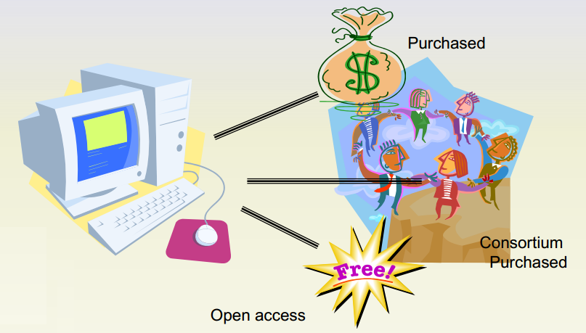
تهیه منابع الکترونیکی از نظر هزینه

Slide 5
منابع اطلاعاتی
کتاب ها
منابع نقد و بررسی مقالات مروري و نقد و بررسی مقالات دست اول دایره المعارف ها منابع مرجع وب سایت ها
مصاحبه ها و سخنرانی ها طرح هاي تحقیقاتی پایان نامه ها پروانه ثبت اختراعات خلاصه مقالات سمینارها نامه هاي دستنویس و الکترونیکی شرح وقایع و گزارشات دست نوشته ها و مکاتبات گزارش گردهمایی ها آمارنامه ها عکس ها مذاکرات و مباحثات مطالعات نظر سنجی مقالات ژورنالها

Slide 6
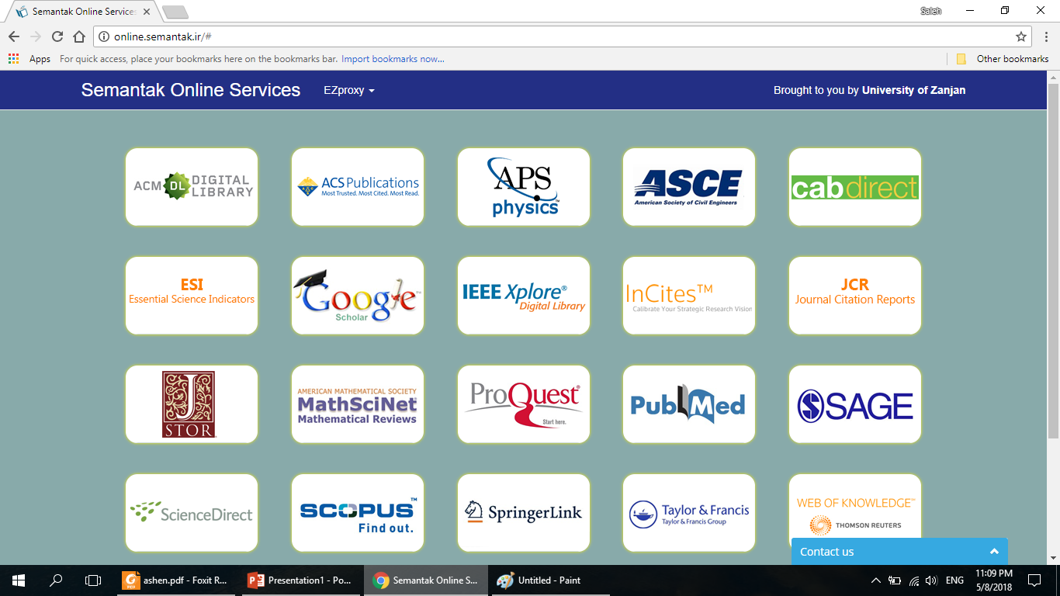
پایگاه اطلاعاتی سمانتک

Slide 7
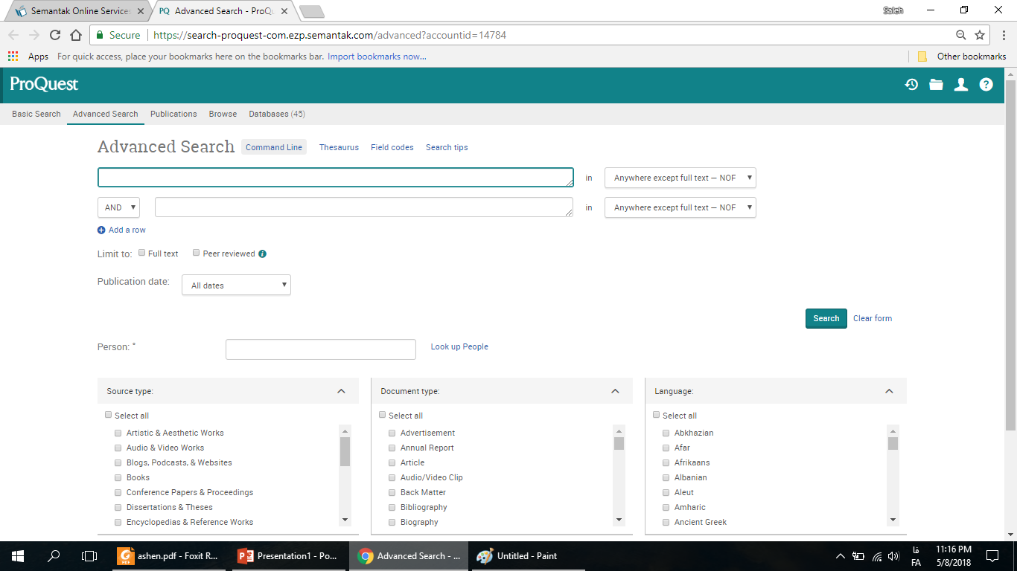
پایگاه اطلاعاتی پایان نامه ها

Slide 8
Proquest Dissertation
این پایگاه شامل اطلاعات کتاب شناختی و چکیده بیش از دو میلیون پایان نامه دانشجویان 1000 دانشگاه جهان - غالباً آمریکاي شمالی- در مقاطع کارشناسی ارشد و دکتري است. سالانه اطلاعات 60000 پایان نامه جدید به این مجموعه اضافه می شود.
مقالات، نشریات علمی، پایان نامه ها، سخنراني ها، گزارش ها و ... را به صورت چکيده، تمام متن به همراه تصویر ارائه مي دهد و همچنين شامل چکيده و استنادهای مرتبط نيز هست و حتی تعداد کلمات موجود در چکيده و متن را نيز مشخص می کند. به عبارت دیگر می توان گفت پروکوئست، یک نظام اطلاع رسانی پيوسته است که به شکل خاصی طراحی شده و جستجوگر را قادر میسازد که فقط با یک کليک اطلاعات تمام متن و تمام تصویر را از نشریات و مقالات و منابع دیگر در صفحه کار خود ببيند. بيش از نيمی از مقالات تمام متن می باشند. ترجمه چکيده مقاله ها از انگليسی به زبانهای چينی ،فرانسه، اسپانيولی و ... امکان پذیر است.

Slide 9
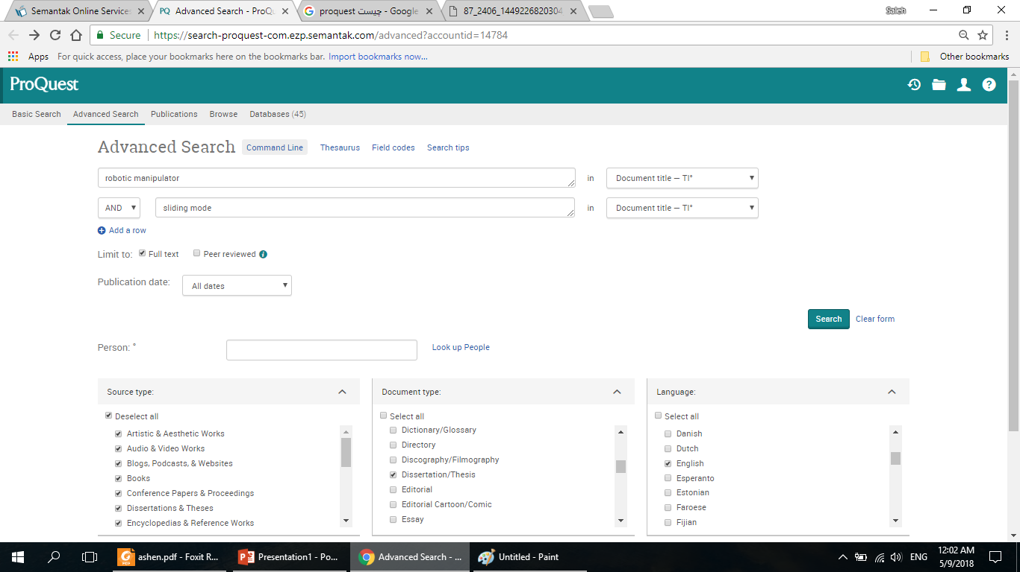

Slide 10
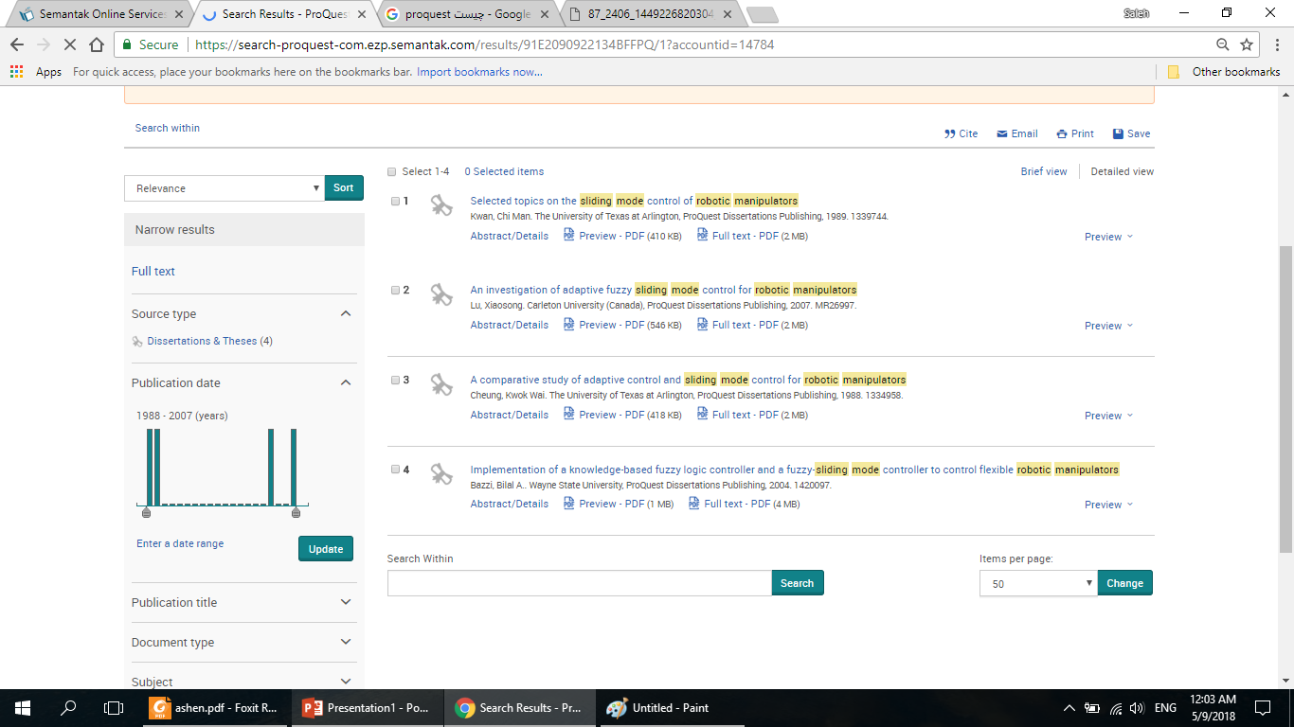

Slide 11
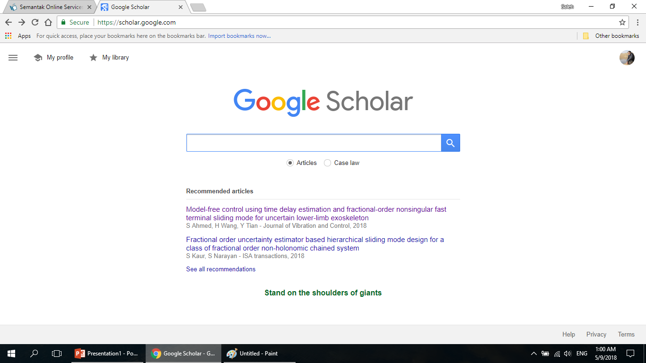
پایگاههاي اطلاعاتی کنفرانس ها و سمینارها
Academic conferences worldwide- Conference Alerts http://www.conferencealerts.com/
Global Conference Directory & Event Planning Solutions http://www.allconferences.com/

Slide 12
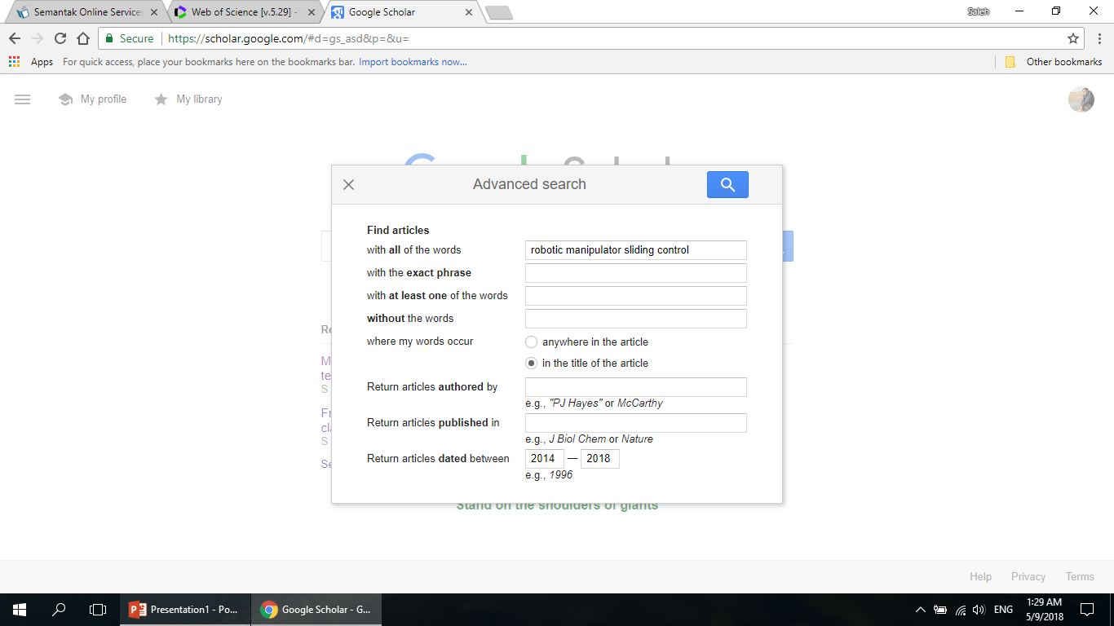

Slide 13
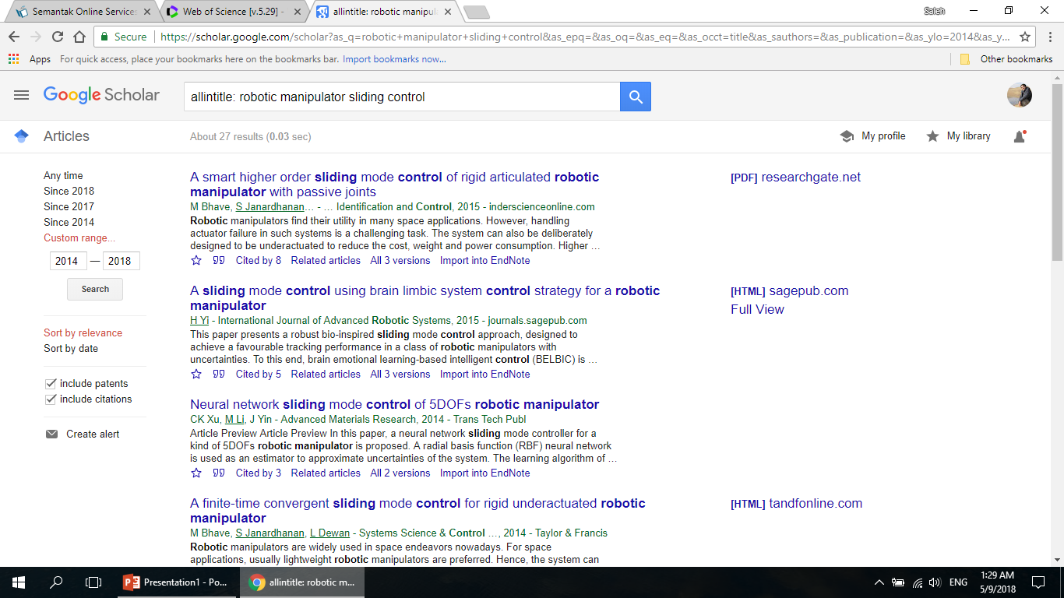

Slide 14
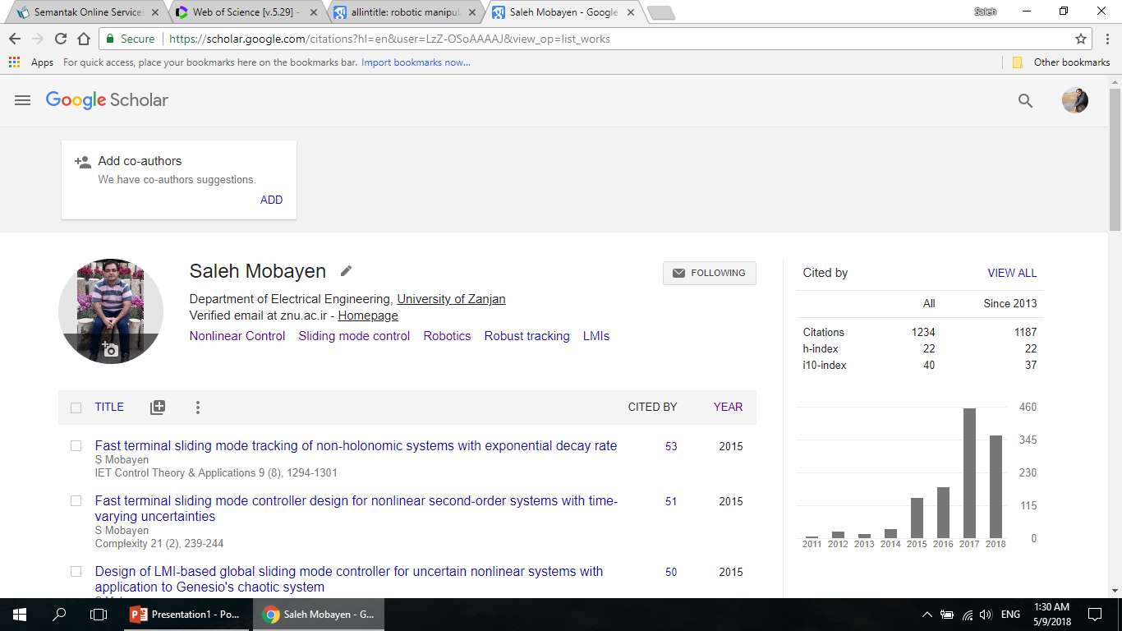

Slide 15
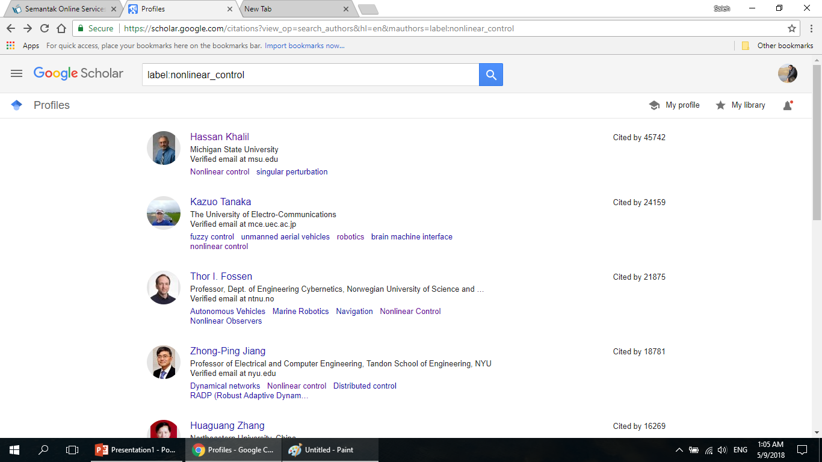

Slide 16
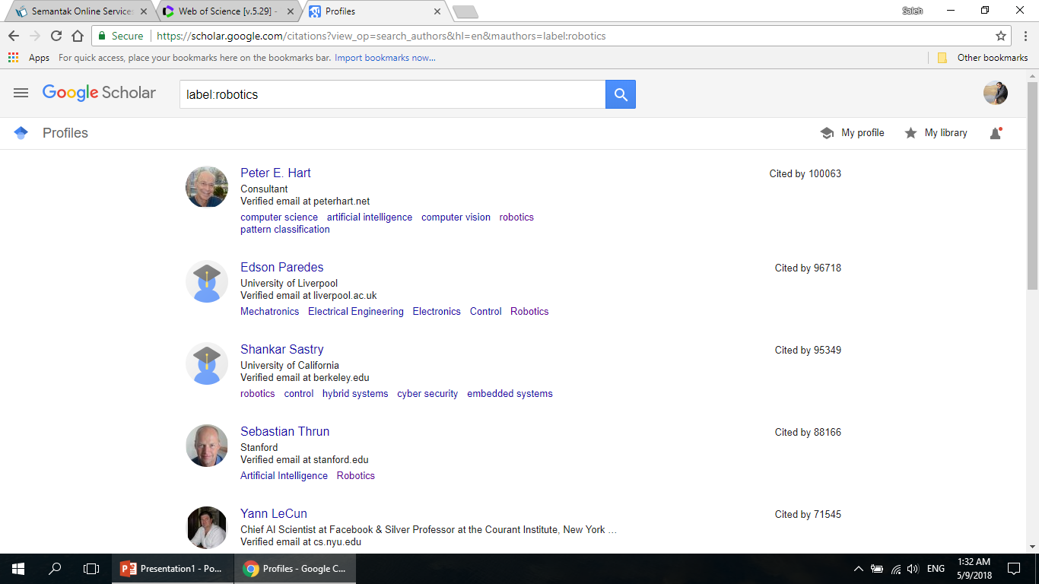

Slide 17
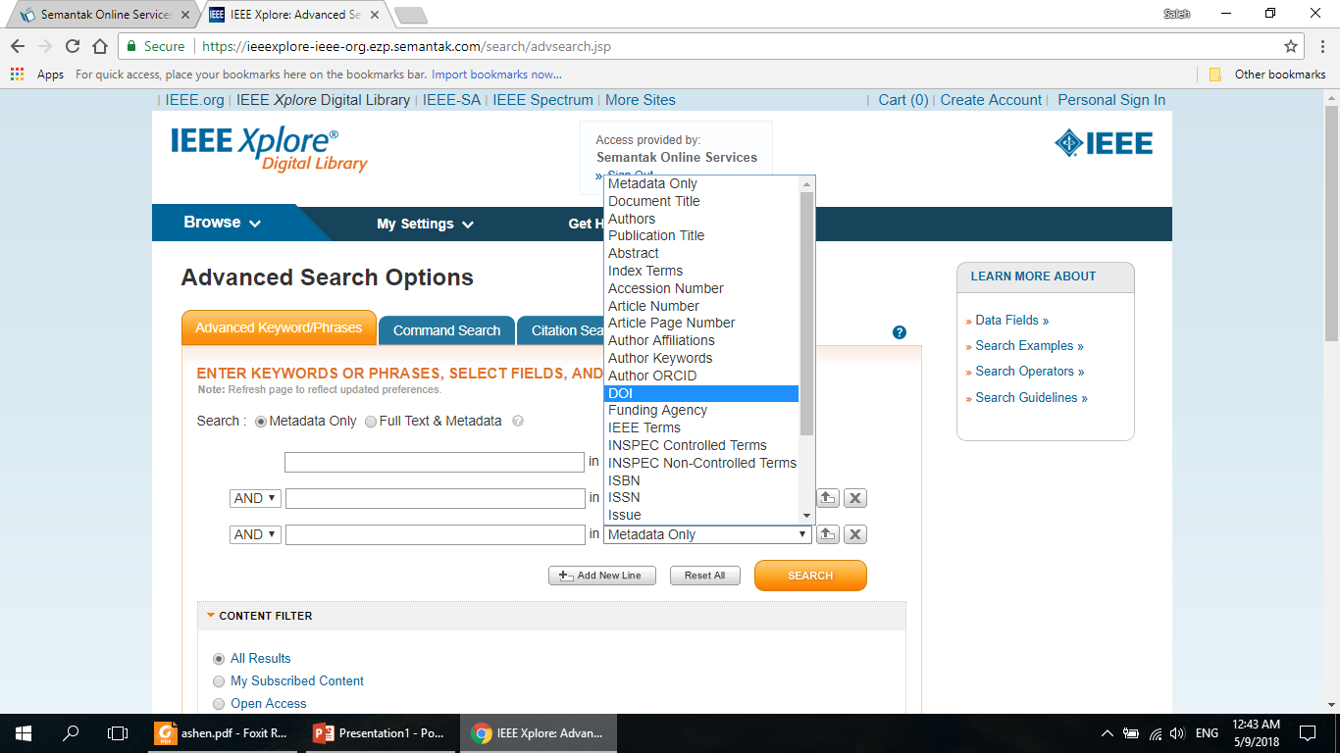

Slide 18
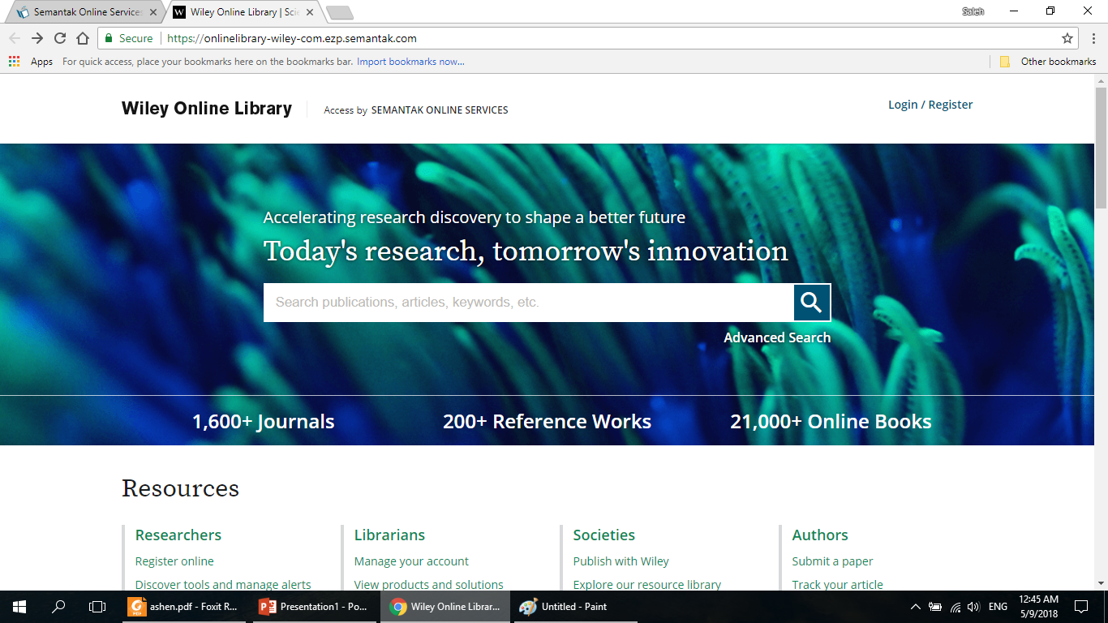

Slide 19
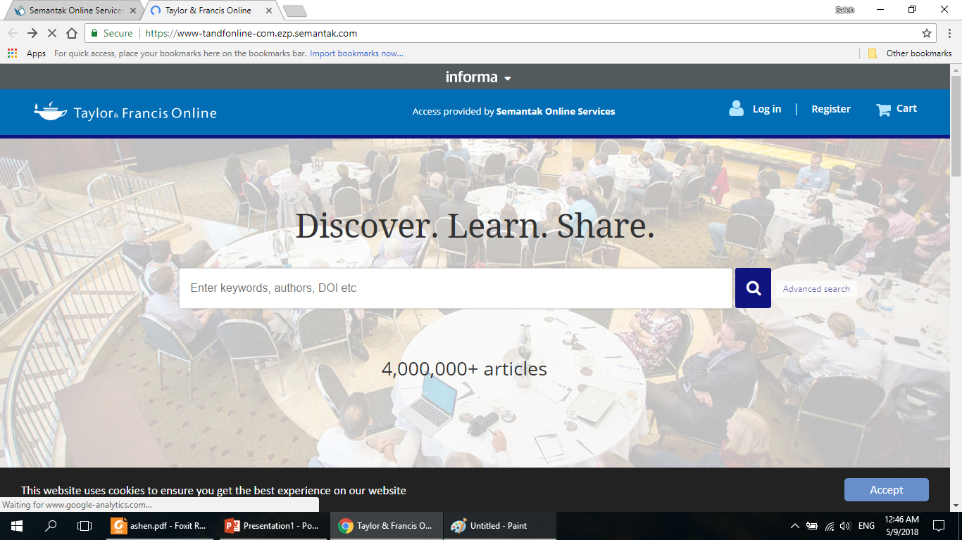

Slide 20
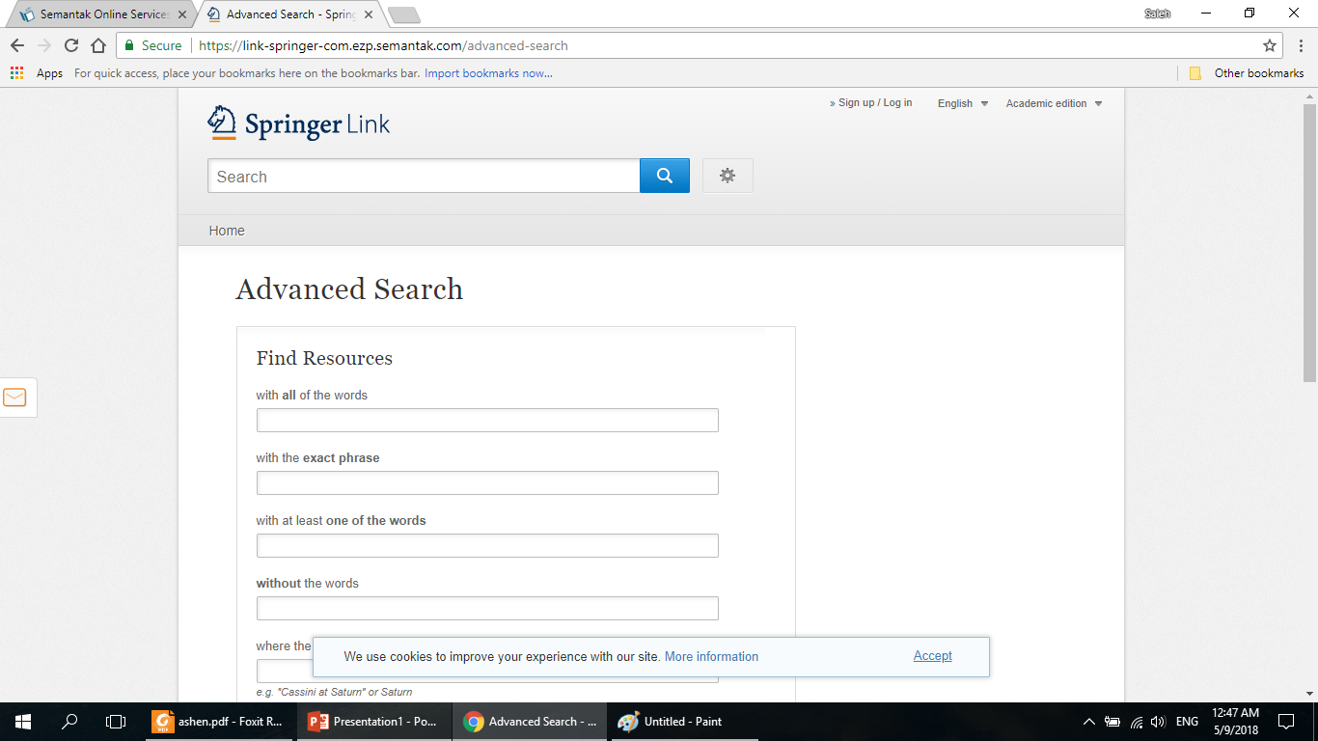

Slide 21
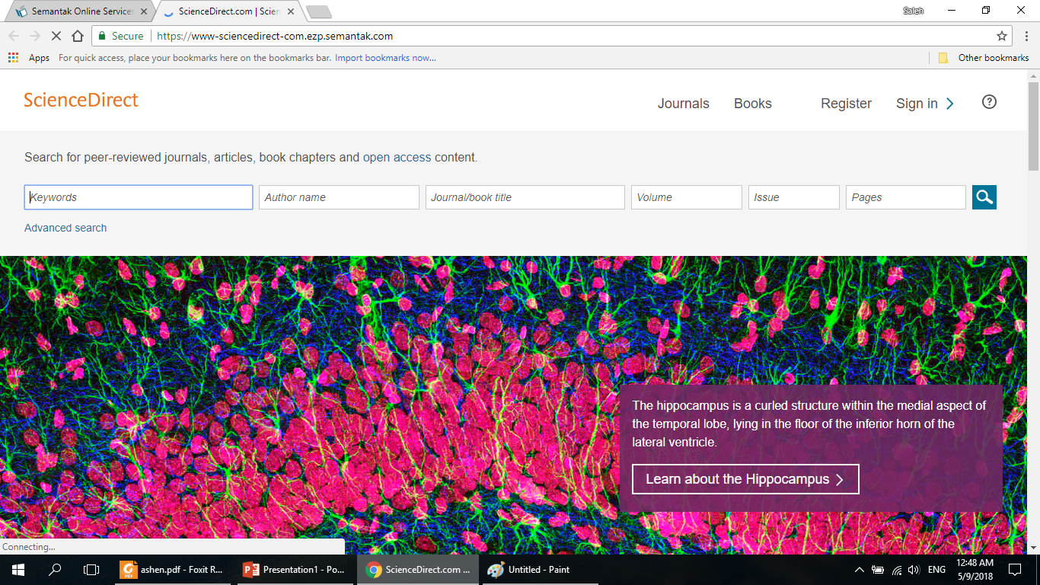

Slide 22
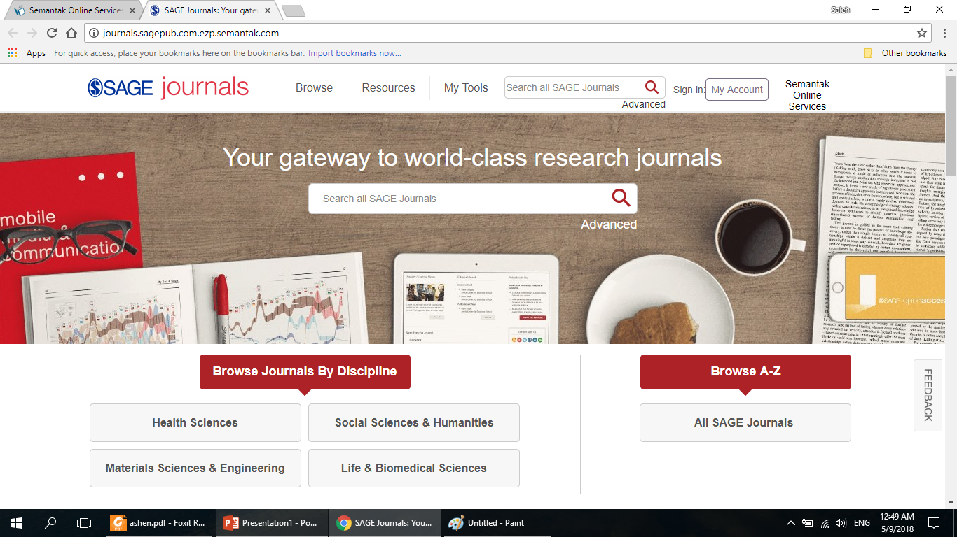
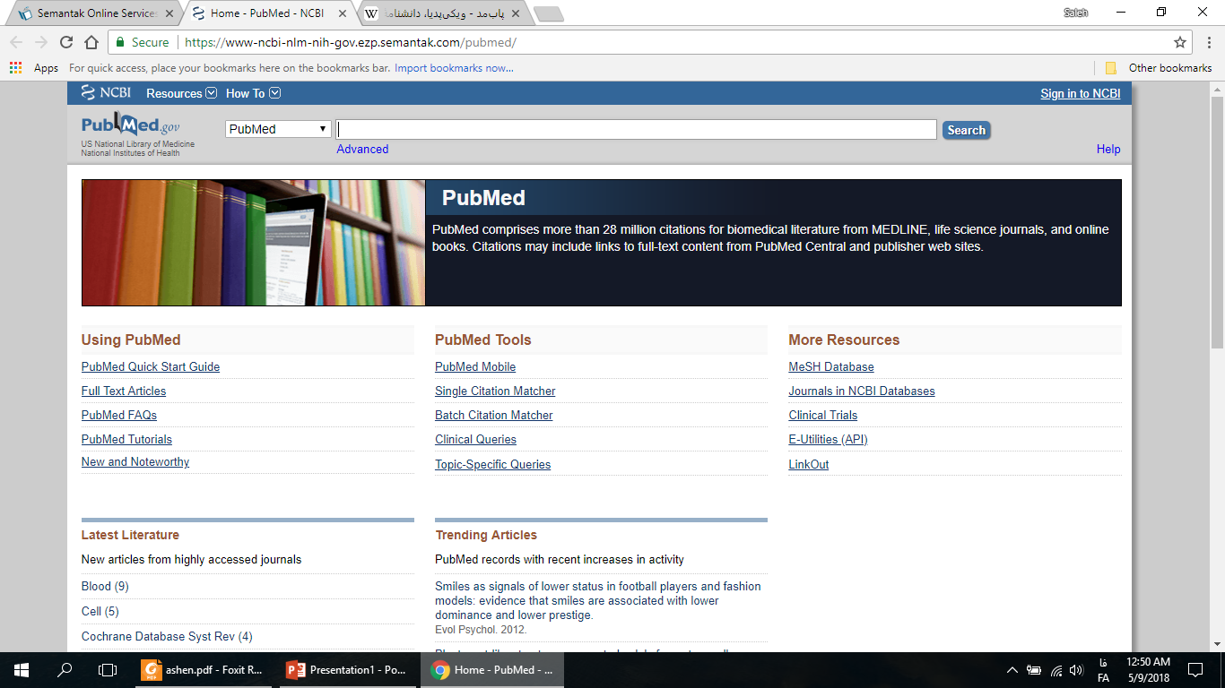
پاب‌مِد یک موتور جستجوی تحت وب رایگان است که دسترسی به چندین پایگاه داده اصلی در گستره وسیعی از رشته‌های علوم پزشکی و زیست‌شناسی را فراهم می‌کند. پاب‌مِد توسط کتابخانه ملی پزشکی وابسته به مرکز ملی اطلاعات زیست‌فناوری ایالات متحده آمریکا نگهداری و بروزرسانی می‌شود.

Slide 23
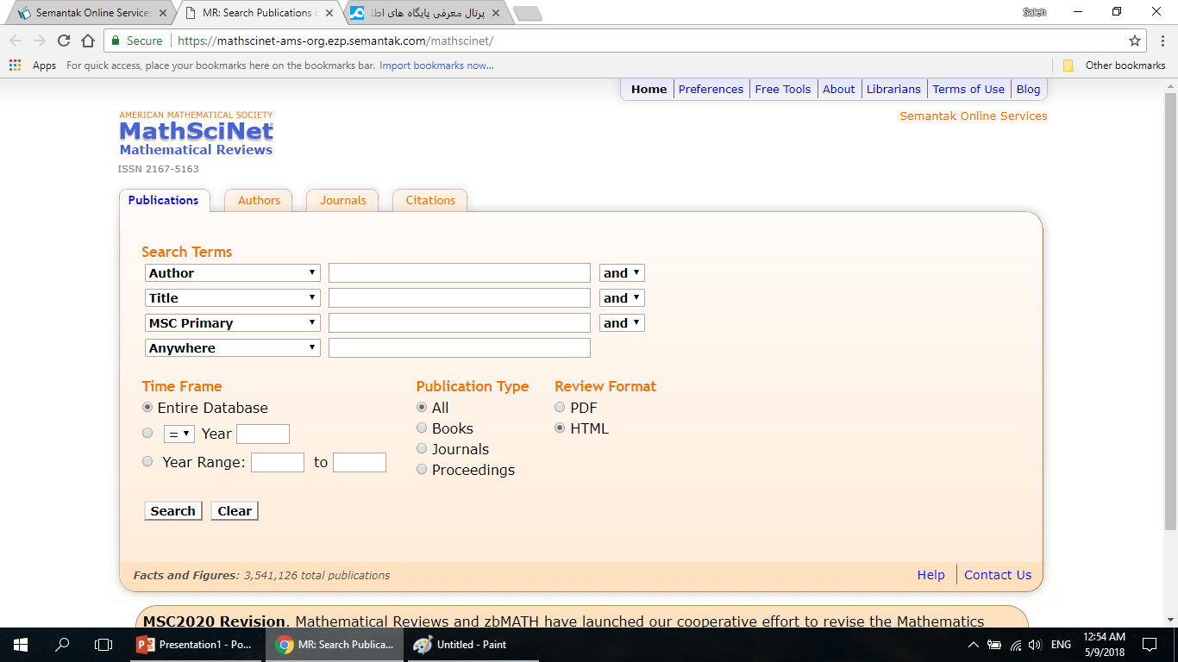

Slide 24
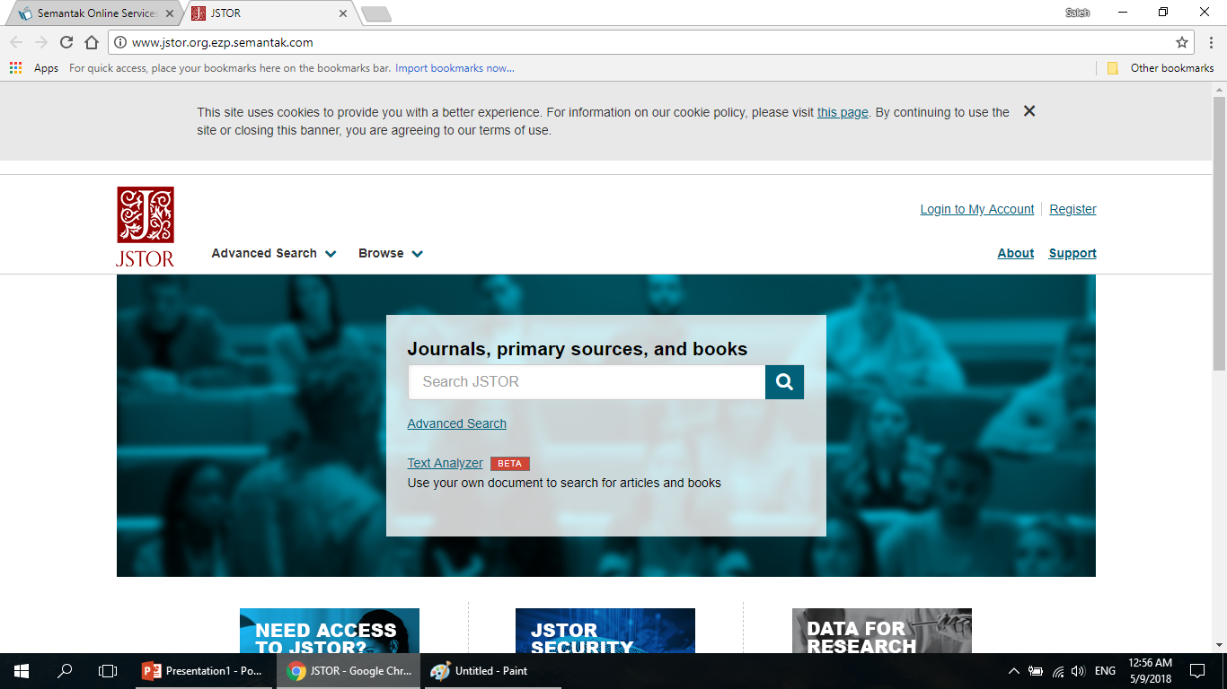

Slide 25
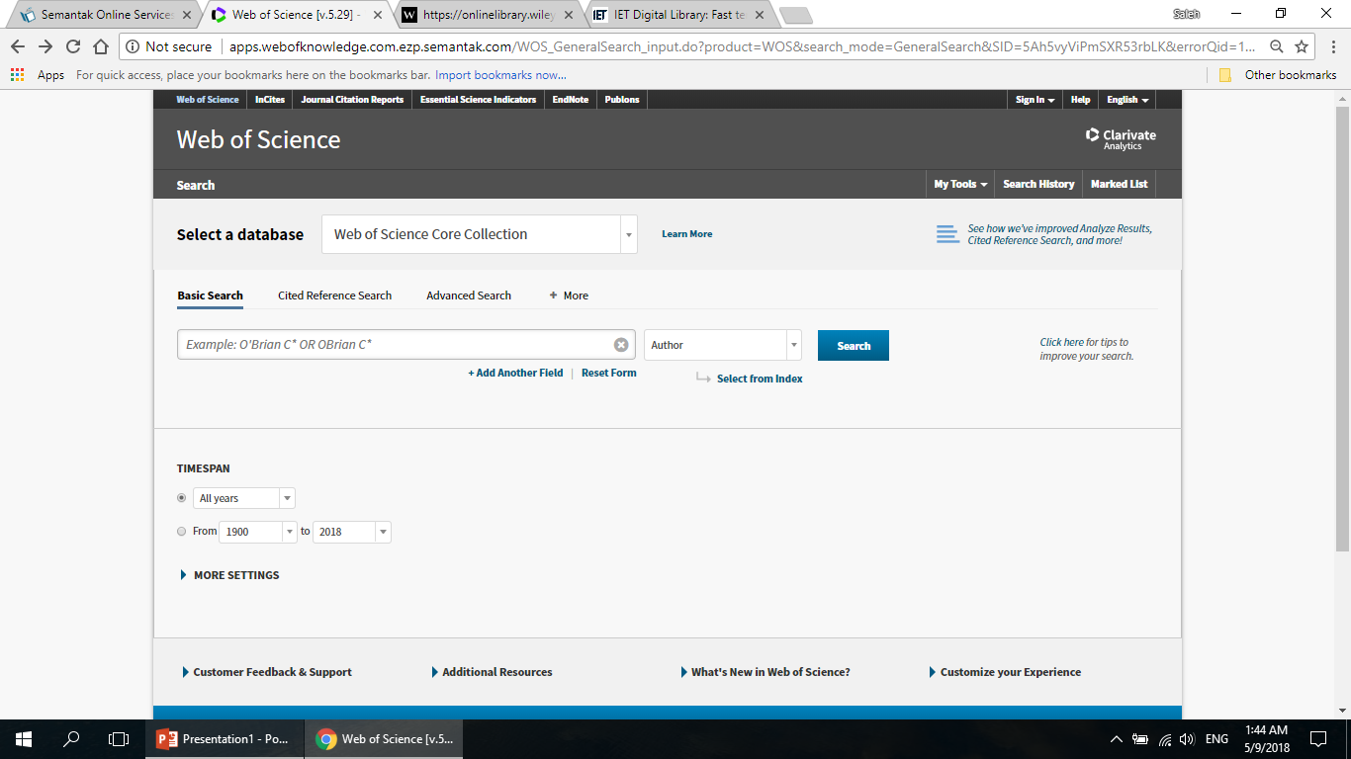

Slide 26
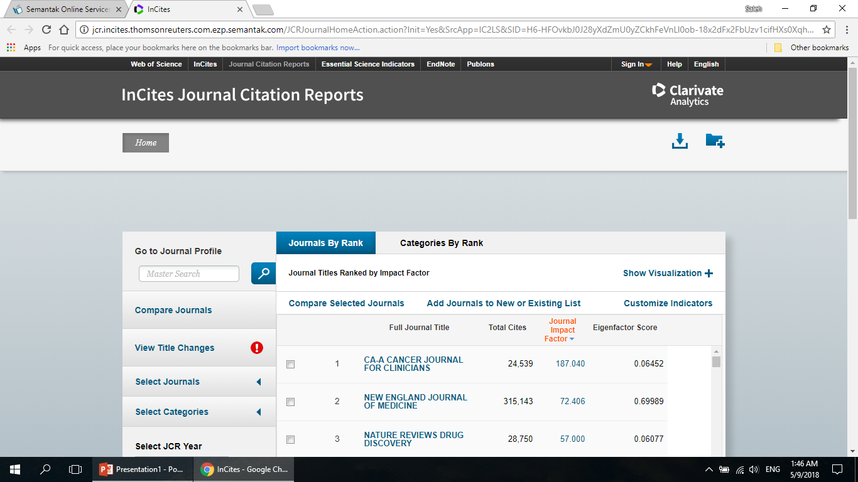

Slide 27
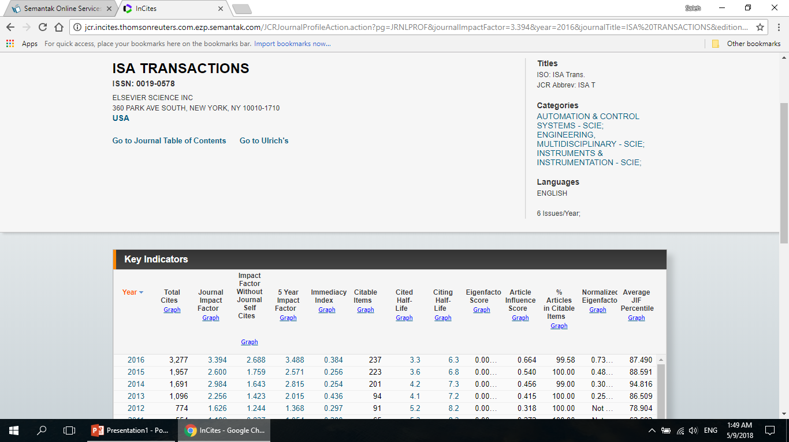

Slide 28
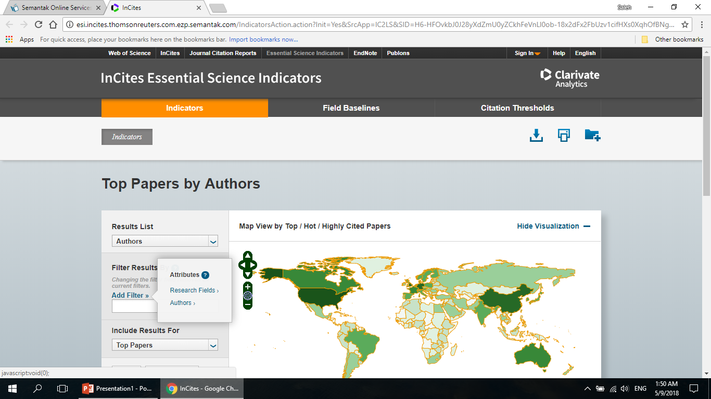

Slide 29
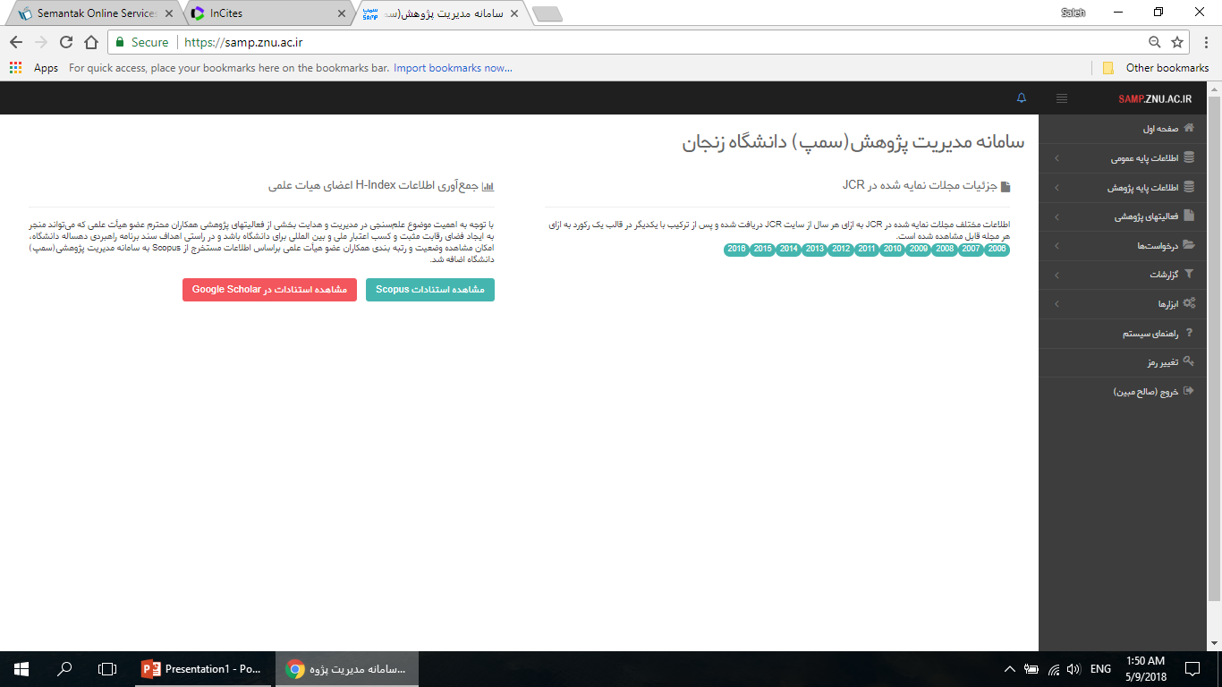

Slide 30
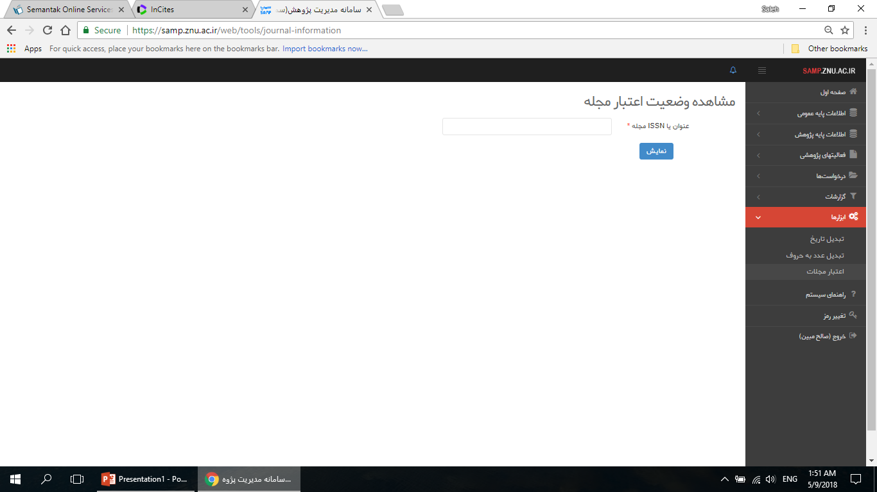

Slide 31
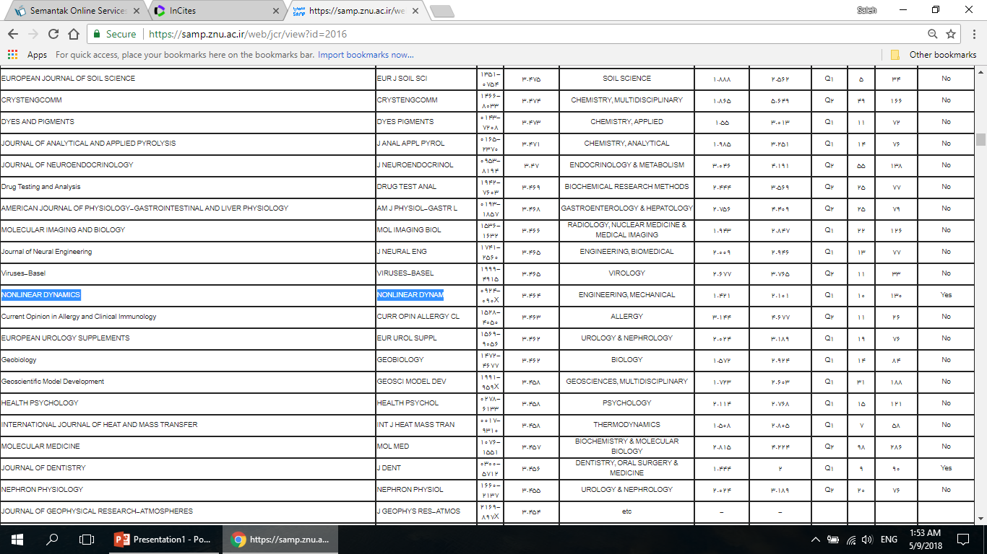

Slide 32
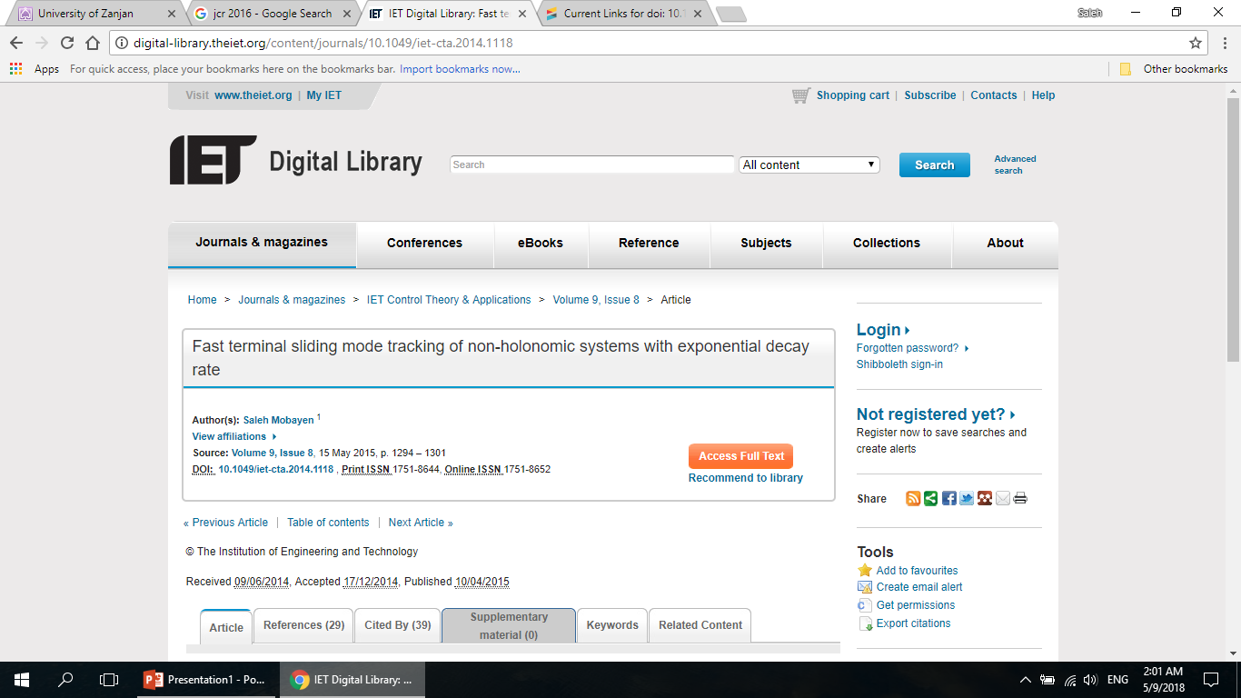

Slide 33
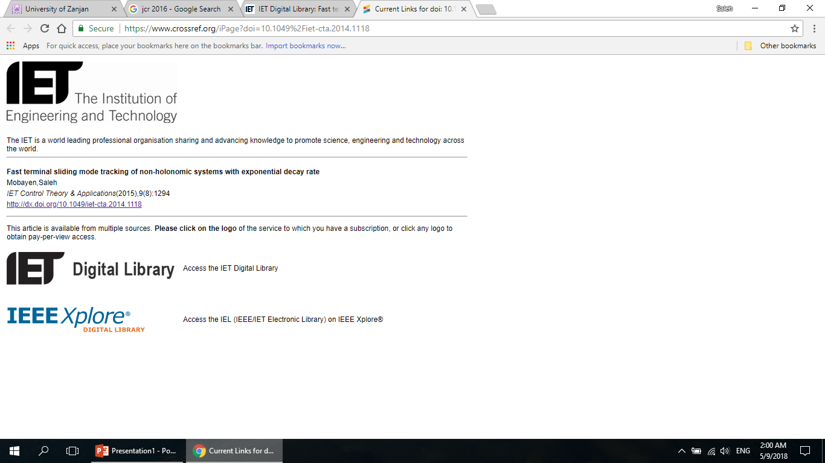

Slide 34
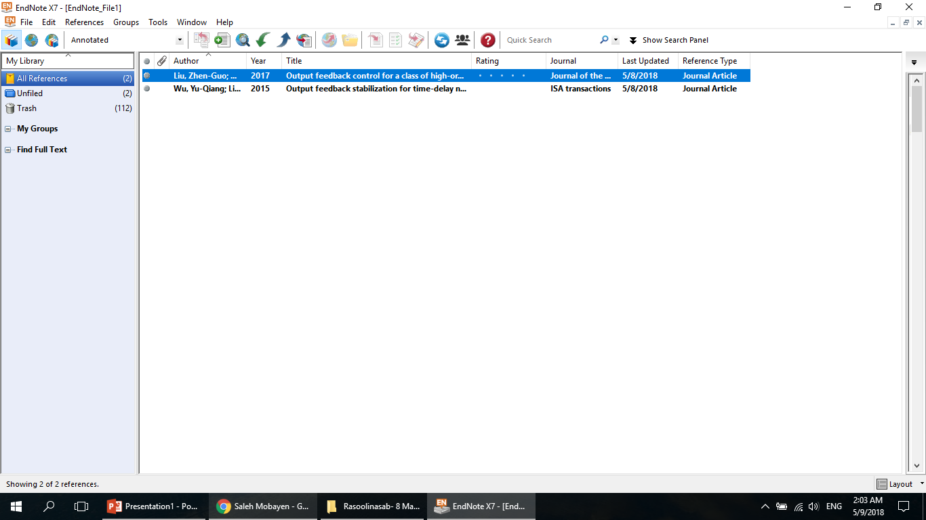
Endnote

Slide 35
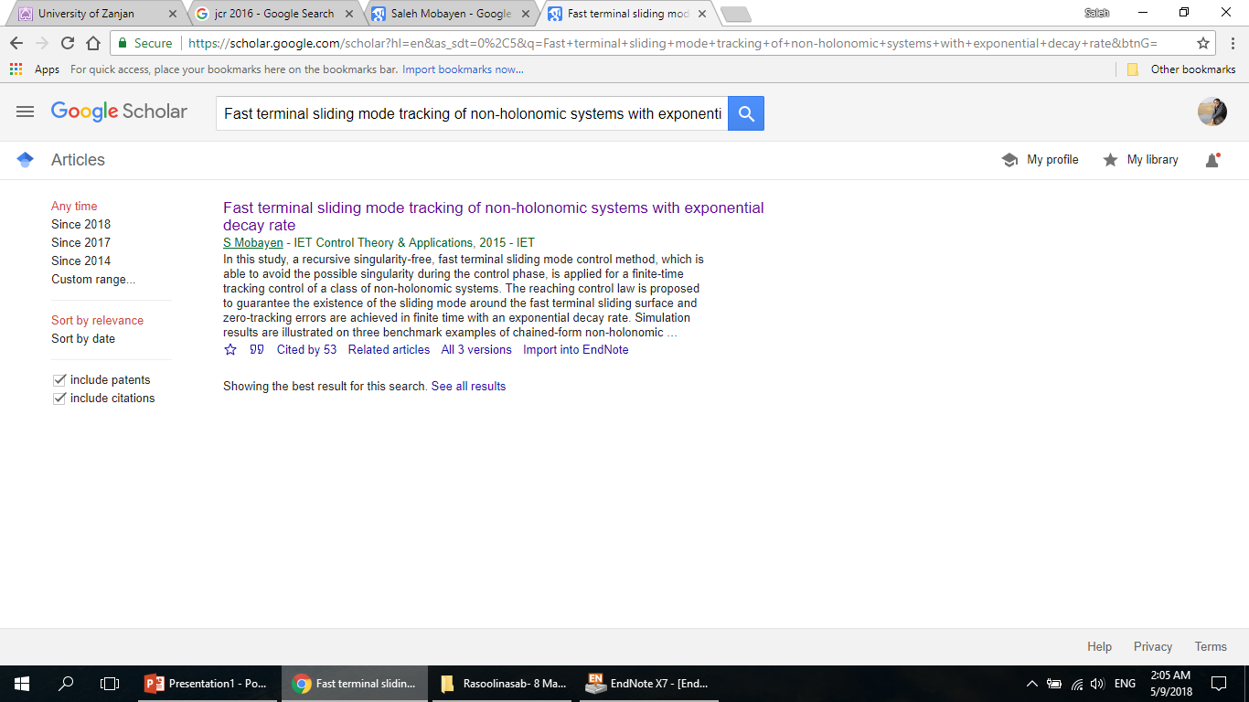
Endnote

Slide 36
با آرزوی موفقیت

